Slide 1
Perspektiven und Erfahrungen aus dem Refugee Teachers Program – Ein Blick nach Brandenburg Hamza Asalloum & Dr. Anna Aleksandra Wojciechowicz
Inhalte des Vortrags
1. Zum Programm
2. Zahlen
3. Drei Impulse
4. Hamza Asalloum
5. Fragen aus dem Publikum
Kurzvortrag im Rahmen der Fachtage #zusammenfinden am 5. Oktober 2020
Dr. Anna Aleksandra Wojciechowicz
Refugee Teachers Program

Slide 2
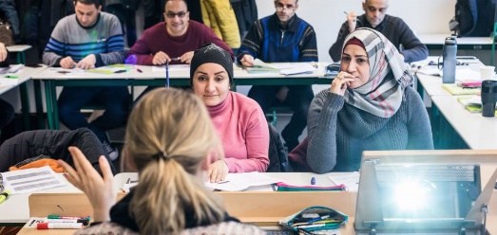
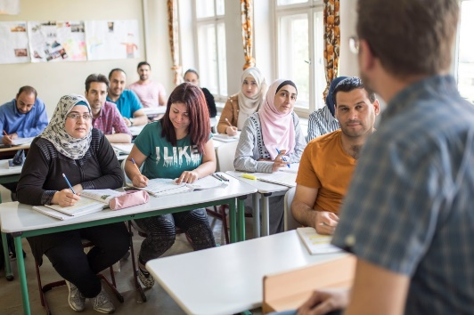
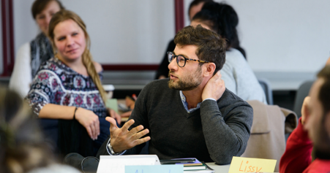
Eckpunkte zum Qualifizierungsprogram
Hintergrund: Antwort auf die Fluchtbewegungen 2015 – mit dem Gedanken, die ankommenden Lehrkräfte möglichst schnell in den Schuldienst einzugliedern.
Ziel: Lehrkräfte innerhalb von 18 Monaten sprachlich, pädagogisch und fachlich weiterzuqualifizieren und ihnen zu einem Einstieg in den Schuldienst zu verhelfen.
Curriculum: Deutschkurse, Bildungswissenschaften, Fachdidaktik, Schulbesuche, Computerkurs. Abschluss: C1-Sprachzertifikat und Pädagogisches Zertifikat
Berufliche Perspektiven: Ein auf 2 Jahre befristeter Vertrag als Assistenzlehrkraft oder Pädagogische Unterrichtshilfe
Zielgruppe: geflüchtete Lehrkräfte, die im Ausland ein Hochschulstudium absolviert und bereits Berufserfahrung an Schulen gesammelt haben.
© Stephan Pramme
(vgl. Wojciechowicz & Vock 2020a)
Dr. Anna Aleksandra Wojciechowicz
Refugee Teachers Program
Notes:
2 Min

Slide 3
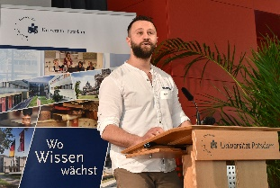
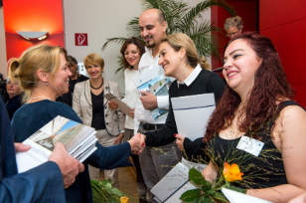
Zahlen zur Teilnahme und zu erfolgreichen Abschlüssen
Anzahl
Bewerbungen
Anzahl
Zulassungen
Erfolgreiche
Abschlüsse
Abbrüche
März 2016
Gruppe 1
≈ 640
50
Gruppe 2
≈ 70
30
105
27%
Gruppe 3
≈ 220
30
Gruppe 4
≈ 80
30
Sept 2020
Gruppe 5
≈ 115
20
Foto: Karla Fritze
Foto: Karla Fritze
(vgl. Wojciechowicz & Vock 2020a, S. 111)
Dr. Anna Aleksandra Wojciechowicz
Refugee Teachers Program
Notes:
1 Min

Slide 4
Aktueller Stand des Programms
Brandenburger Koalitionsvertrag 2019
„Das Refugee Teacher Programm wird als pädagogisches Qualifizierungsangebot in veränderter Form weitergeführt.“ (SPD, CDU, Die Grünen 2019, S. 35)
Überarbeitung und Abstimmung des Konzepts
Die Veränderungen und Neuerungen, an den wir gerade arbeiten, betreffen alle Bausteine im Programm gleichermaßen.
Dr. Anna Aleksandra Wojciechowicz
Refugee Teachers Program
Notes:
Unter 1 Min.
Das RTP ist in der Koalitionsvereinbarung der neuen Landesregierung aufgenommen worden, was bedeutet, dass für die Bildungspolitik das Thema der Lehrkräfte mit ausländischer Qualifikation nach wie vor ein wichtiges Thema ist. Das Konzept muss allerdings stimmiger gemacht werden und zwar hinsichtlich der LQAV.

Slide 5
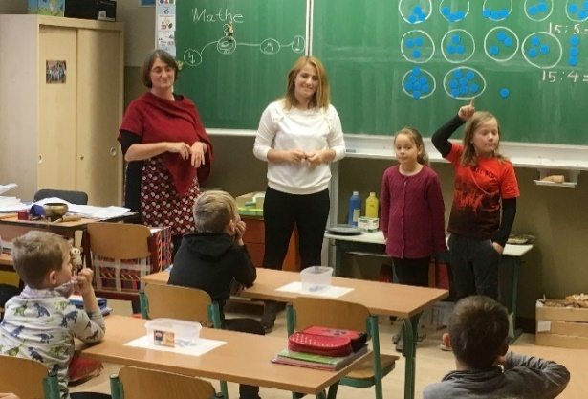
Ausgewählte Ergebnisse
der Begleitforschung
Potenzial: Bemühung um Verständnis für
geflüchtete Schüler*innen und ihre Eltern
Zitatbeleg:
„Kulturelles Missverständnis natürlich gibt es. […] Die Eltern, die können zum Beispiel kein Deutsch und es fällt ihnen sehr schwer, dieses System zu verstehen manchmal und sie fühlen sich dumm, deswegen sie kommen nicht zum Elterngespräch oder an etwas teilnehmen. Und die Deutschkollegen denken, das ist einfach Faulheit.“, Englischlehrerin
(vgl. Wojciechowicz & Vock 2020, S. 122)
Foto: Antje Horn-Conrad
Gefahr: Reduzierung des Professionsverständnisses
Geflüchtete Lehrer/innen sehen sich in erster Linie als Fachlehrkräfte mit Berufserfahrungen, weniger als „Spezialist*innen für Migration und interkulturelle Fragen“
Dr. Anna Aleksandra Wojciechowicz
Refugee Teachers Program
Notes:
2 Min
Lehrkräfte mit sogenanntem Migrationshintergrund sind kein Ersatz für die auch nach 60 Jahren Migrationsgeschichte fehlende grundlegende Ausrichtung von Schule darauf, dass Migration die Gesellschaft maßgeblich verändert.

Slide 6
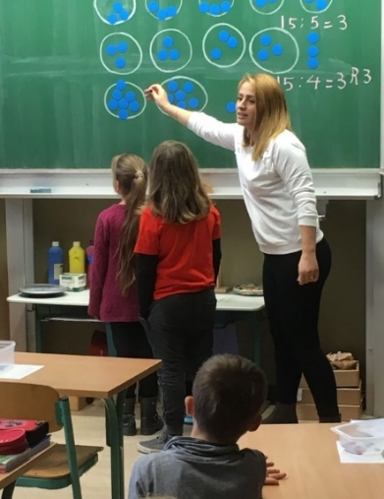
Ausgewählte Ergebnisse
der Begleitforschung
Potenzial: Anschluss im Kollegium befördert das Ankommen in der neuen Gesellschaft
Zitatbeleg:
“Die Atmosphäre der Schule ist ganz nett, unglaublich nett. Und die Kollegen sind wie ein Engel. Unglaublich. Und sie kennen alle, dass ich bin Flüchtling und normalerweise gibt es keinen guten Blick, aber sie sind ganz nett und helfen immer. Und wenn ich frage etwas, alle kommen ganz herzlich zur Hilfe und jeden Tag bin ich überrascht“, Englischlehrerin
Foto: Antje Horn-Conrad
(vgl. Wojciechowicz 2018, S. 10)
Gefahr: Ablehnendes Kollegium und ablehnende Elternschaft gegenüber Geflüchteten
„Im Kollegium gab es auf jeden Fall Vorbehalte und ich musste mich ganz schön darum bemühen, dass sie ihn überhaupt aufnehmen, weil ein Großteil der Kollegen das nicht unbedingt wollte und nicht gut fand.“, Mentorin an einer Praktikumsschule
Dr. Anna Aleksandra Wojciechowicz
Refugee Teachers Program
Notes:
2 Min. gibt es auch gleichzeitig nicht zu unterschätzende Ablehnungstendenzen gegenüber Geflüchteten in Deutschland gegeben. So dokumentieren bspw. die Amadeu Antonio Stiftung und Pro Asyl für das Jahr 2017 in ihrer gemeinsamen Chronik rassistischer Vorfälle gegenüber Geflüchteten bundesweit 1713 Straftaten; die meisten davon wurden in Brandenburg und Sachsen registriert (vgl. Pro Asyl 2017). > Dies spiegelt sich auch in den Schulen wieder

Slide 7
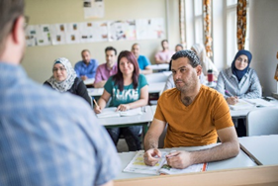
Ausgewählte Ergebnisse
der Begleitforschung
Gefahr: Ungewisse Berufsperspektiven
Zitatbeleg:
„Wie geht es weiter? Ob die Uni plant, eine weitere Ausbildung für alle, oder eine weitere Ausbildung für zweites Fach. Es fehlt uns allen dieses zweite Fach.
Gibt es schon einen Plan, ob es etwas geben wird, an der Uni oder andere Vorschläge? Ich weiß es nicht, weil es wurde schon klar gesagt, dass nur zwei Jahre und dann, was passiert weiter? Zwei Jahre, das ist gute Erfahrung für uns alle, aber nicht genug, wir müssen weiter planen, wissen, was müssen wir machen.“, Englischlehrerin
(vgl. Wojciechowicz & Vock 2020b, S. 119)
Potenzial: Migrationsgesellschaftliche Öffnung der Lehrer*innen-Bildung
Das gesamte System der Lehrer/innen-Bildung muss sich zur Fragen der (Flucht)Migration positionieren.
Foto: Andreas Friese
Dr. Anna Aleksandra Wojciechowicz
Refugee Teachers Program
Notes:
2 Min.
- Das Programm ist innovativ, weil insbesondere eine Personengruppe angesprochen wird, die in der Lehrer/innen-Bildung bisher unterrepräsentiert ist: Einen Teil der Lehrkräfte mit ausländischer Berufsqualifikation und einer Fluchtmigrationsbiografie.
Zielgruppenspezifische Modellprojekte sind ein guter Anfang, doch nicht genug > Verstetigung der Programme
- Inwieweit haben sich alle Bereiche der Lehrer/innen-Bildung auf diese Zielgruppe eingestellt?

Slide 8
Hamza Asalloum an der Al-Baath University und Hama University ausgebildeter Grundschullehrer, arbeitet an einer Potsdamer Grundschule als Pädagogische Unterrichtshilfe

Slide 9
Danke für Ihre Aufmerksamkeit! Wir freuen uns auf Ihre Fragen.

Slide 10
Zusätzliche Folien

Slide 11
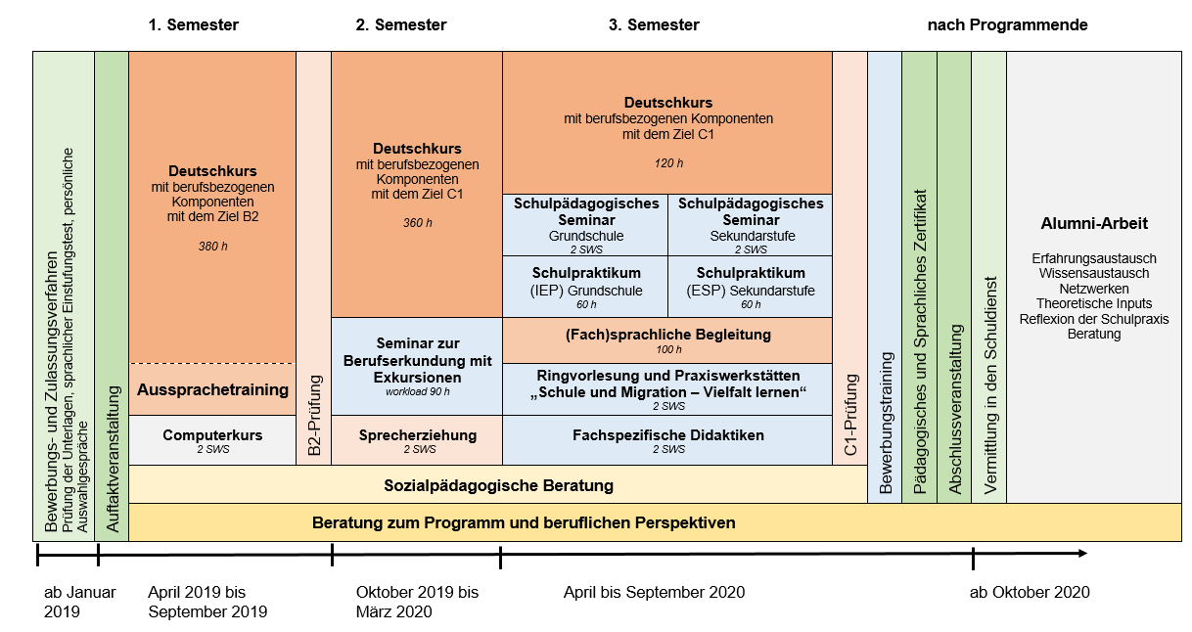
Aufbau des Qualifizierungsprogramms
(vgl. Wojciechowicz & Vock 2020b, S. 107)
Dr. Anna Aleksandra Wojciechowicz
Refugee Teachers Program
Notes:
Altes Konzept, weil sich doch die Befragungen darauf beziehen? Und dann in der zweiten Folie de Änderungen aufführen?

